Slide 1


Introducción a la recursión
Fundamentos de la programación
10
Grado en Ingeniería Informática
Grado en Ingeniería del Software
Grado en Ingeniería de Computadores
Luis Hernández Yáñez
Facultad de Informática
Universidad Complutense

Slide 2
Fundamentos de la programación
Recursión

Slide 3
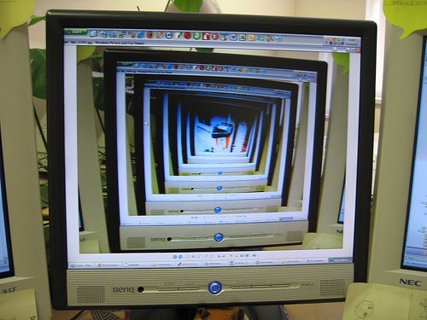
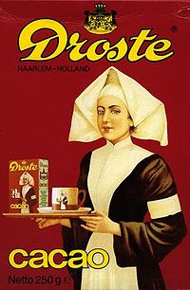
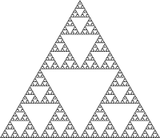
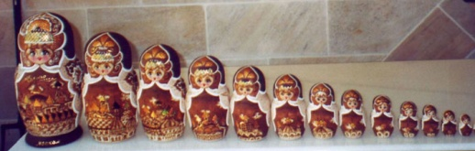
Concepto de recursión
Recursión (recursividad, recurrencia)
  Definición recursiva: En la definición aparece lo que se define
  Factorial(N) = N x Factorial(N-1) (N >= 0)
Cada triángulo está
formado por otros
triángulos más pequeños
La cámara graba lo que graba
(http://farm1.static.flickr.com/83
/229219543_edf740535b.jpg)
(wikipedia.org)
La imagen del paquete
aparece dentro del propio
paquete,... ¡hasta el infinito!
(wikipedia.org)
Las matrioskas rusas

Slide 4
Definiciones recursivas
  Factorial(N) = N x Factorial(N-1)
  El factorial se define en función de sí mismo
  Los programas no pueden manejar la recursión infinita
  La definición recursiva debe adjuntar uno o más casos base
  Caso base: aquel en el que no se utiliza la definición recursiva
  Proporcionan puntos finales de cálculo:
  El valor de N se va aproximando al valor del caso base (0)
N x Factorial(N-1) si N > 0 Caso recursivo (inducción)
Factorial(N)
1 si N = 0 Caso base (o de parada)

Slide 5
Fundamentos de la programación
Algoritmos recursivos

Slide 6
Algoritmos recursivos
Funciones recursivas
  Una función puede implementar un algoritmo recursivo
  La función se llamará a sí misma si no se ha llegado al caso base
  int factorial(int n) {
  int resultado;
  if (n == 0) { // Caso base
  resultado = 1;
  }
  else {
  resultado = n * factorial(n - 1);
  }
  return resultado;
  }
1 si N = 0
Factorial(N)
N x Factorial(N-1) si N > 0

Slide 7
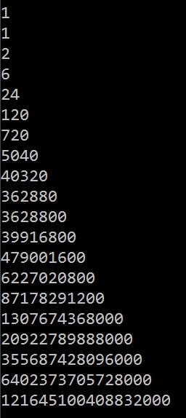
Algoritmos recursivos
Funciones recursivas
  int factorial(int n) {
  int resultado;
  if (n == 0) { // Caso base
  resultado = 1;
  }
  else {
  resultado = n * factorial(n - 1);
  }
  return resultado;
  }
  factorial(5) → 5 x factorial(4) → 5 x 4 x factorial(3)
  → 5 x 4 x 3 x factorial(2) → 5 x 4 x 3 x 2 x factorial(1)
  → 5 x 4 x 3 x 2 x 1 x factorial(0) → 5 x 4 x 3 x 2 x 1 x 1
  → 120
Caso base

Slide 8
Algoritmos recursivos
Diseño de funciones recursivas
  Una función recursiva debe satisfacer tres condiciones:
  Caso(s) base: Debe haber al menos un caso base de parada
  Inducción: Paso recursivo que provoca una llamada recursiva
  Debe ser correcto para distintos parámetros de entrada
  Convergencia: Cada paso recursivo debe acercar a un caso base
  Se describe el problema en términos de problemas más sencillos
  Función factorial(): tiene caso base (N = 0), siendo correcta
  para N es correcta para N+1 (inducción) y se acerca cada vez más al caso base (N-1 está más cerca de 0 que N)
1 si N = 0
Factorial(N)
N x Factorial(N-1) si N > 0

Slide 9
Fundamentos de la programación
Modelo de ejecución

Slide 10
Modelo de ejecución
  int factorial(int n) {
  int resultado;
  if (n == 0) { // Caso base
  resultado = 1;
  }
  else {
  resultado = n * factorial(n - 1);
  }
  return resultado;
  }
  Cada llamada recursiva fuerza una nueva ejecución de la función
  Cada llamada utiliza sus propios parámetros por valor
  y variables locales (n y resultado en este caso)
  En las llamadas a la función se utiliza la pila del sistema para mantener los datos locales y la dirección de vuelta

Slide 11
La pila del sistema (stack)
  Regiones de memoria que distingue el sistema operativo:
Pila (Stack)
Montón (Heap)
Datos del programa
Código del programa
S.O.
Llamadas a subprogramas
Memoria dinámica (Tema 9)
Memoria principal

Slide 12
La pila del sistema (stack)
  Mantiene los datos locales de la función y la dirección de vuelta
  Estructura de tipo pila: lista LIFO (last-in first-out)
  El último que entra es el primero que sale:
4
7
4
2
7
4
7
4
Entra
4
Entra
7
Entra
2
Sale
2

Slide 13
La pila y las llamadas a función
  Datos locales y direcciones de vuelta
  ...
  int funcB(int x) {
  ...
  return x;
  }
  int funcA(int a) {
  int b;
  ...
  b = funcB(a);
  ...
  return b;
  }
  int main() {
  ...
  Mostrar(funcA(4));
  ...
<DIR2>
Llamada a función:
Entra la dirección de vuelta
Pila
<DIR1>

Slide 14
La pila y las llamadas a función
  Datos locales y direcciones de vuelta
  ...
  int funcB(int x) {
  ...
  return x;
  }
  int funcA(int a) {
  int b;
  ...
  b = funcB(a);
  ...
  return b;
  }
  int main() {
  ...
  Mostrar(funcA(4));
  ...
<DIR1>
Entrada en la función:
Se alojan los datos locales
<DIR2>
Pila
<DIR1>

Slide 15
La pila y las llamadas a función
  Datos locales y direcciones de vuelta
  ...
  int funcB(int x) {
  ...
  return x;
  }
  int funcA(int a) {
  int b;
  ...
  b = funcB(a);
  ...
  return b;
  }
  int main() {
  ...
  Mostrar(funcA(4));
  ...
b
a
<DIR1>
<DIR2>
Llamada a función:
Entra la dirección de vuelta
Pila
<DIR1>

Slide 16
La pila y las llamadas a función
  Datos locales y direcciones de vuelta
  ...
  int funcB(int x) {
  ...
  return x;
  }
  int funcA(int a) {
  int b;
  ...
  b = funcB(a);
  ...
  return b;
  }
  int main() {
  ...
  Mostrar(funcA(4));
  ...
Entrada en la función:
Se alojan los datos locales
<DIR2>
b
a
<DIR1>
<DIR2>
Pila
<DIR1>

Slide 17
La pila y las llamadas a función
  Datos locales y direcciones de vuelta
  ...
  int funcB(int x) {
  ...
  return x;
  }
  int funcA(int a) {
  int b;
  ...
  b = funcB(a);
  ...
  return b;
  }
  int main() {
  ...
  Mostrar(funcA(4));
  ...
Vuelta de la función:
Se eliminan los datos locales
x
<DIR2>
b
a
<DIR1>
<DIR2>
Pila
<DIR1>

Slide 18
La pila y las llamadas a función
  Datos locales y direcciones de vuelta
  ...
  int funcB(int x) {
  ...
  return x;
  }
  int funcA(int a) {
  int b;
  ...
  b = funcB(a);
  ...
  return b;
  }
  int main() {
  ...
  Mostrar(funcA(4));
  ...
Vuelta de la función:
Sale la dirección de vuelta
<DIR2>
b
a
<DIR1>
<DIR2>
Pila
<DIR1>

Slide 19
La pila y las llamadas a función
  Datos locales y direcciones de vuelta
  ...
  int funcB(int x) {
  ...
  return x;
  }
  int funcA(int a) {
  int b;
  ...
  b = funcB(a);
  ...
  return b;
  }
  int main() {
  ...
  Mostrar(funcA(4));
  ...
b
a
<DIR1>
<DIR2>
La ejecución continúa
en esa dirección
Pila
<DIR1>

Slide 20
La pila y las llamadas a función
  Datos locales y direcciones de vuelta
  ...
  int funcB(int x) {
  ...
  return x;
  }
  int funcA(int a) {
  int b;
  ...
  b = funcB(a);
  ...
  return b;
  }
  int main() {
  ...
  Mostrar(funcA(4));
  ...
b
a
<DIR1>
<DIR2>
Vuelta de la función:
Se eliminan los datos locales
Pila
<DIR1>

Slide 21
La pila y las llamadas a función
  Datos locales y direcciones de vuelta
  ...
  int funcB(int x) {
  ...
  return x;
  }
  int funcA(int a) {
  int b;
  ...
  b = funcB(a);
  ...
  return b;
  }
  int main() {
  ...
  Mostrar(funcA(4));
  ...
<DIR1>
<DIR2>
Vuelta de la función:
Sale la dirección de vuelta
Pila
<DIR1>

Slide 22
La pila y las llamadas a función
  Datos locales y direcciones de vuelta
  ...
  int funcB(int x) {
  ...
  return x;
  }
  int funcA(int a) {
  int b;
  ...
  b = funcB(a);
  ...
  return b;
  }
  int main() {
  ...
  Mostrar(funcA(4));
  ...
<DIR2>
La ejecución continúa
en esa dirección
Pila
<DIR1>

Slide 23
La pila y las llamadas a función
  Mecanismo de pila adecuado para llamadas a funciones anidadas:
  Las llamadas terminan en el orden contrario a como se llaman
  ...
  int funcC(...) {
  ...
  }
  int funcB(...) {
  ...
  ... funcC(...)
  }
  int funcA(...) {
  ...
  ... funcB(...)
  }
  int main() {
  ...
  Mostrar(funcA(...));
  ...
funcC
funcB
funcA
LLAMADAS
VUELTAS
Pila

Slide 24

Ejecución de la función factorial()
  int factorial(int n) {
  int resultado;
  if (n == 0) { // Caso base
  resultado = 1;
  }
  else {
  resultado = n * factorial(n - 1);
  }
  return resultado;
  }
  Mostrar(factorial(5));
  Obviaremos las direcciones de vuelta en la pila

Slide 25
Ejecución de la función factorial()
  factorial(5)
resultado = ?
n = 5
Pila

Slide 26
Ejecución de la función factorial()
  factorial(5)
  factorial(4)
resultado = ?
n = 4
resultado = ?
n = 5
Pila

Slide 27
Ejecución de la función factorial()
  factorial(5)
  factorial(4)
  factorial(3)
resultado = ?
n = 3
resultado = ?
n = 4
resultado = ?
n = 5
Pila

Slide 28
Ejecución de la función factorial()
  factorial(5)
  factorial(4)
  factorial(3)
  factorial(2)
resultado = ?
n = 2
resultado = ?
n = 3
resultado = ?
n = 4
resultado = ?
n = 5
Pila

Slide 29
Ejecución de la función factorial()
  factorial(5)
  factorial(4)
  factorial(3)
  factorial(2)
  factorial(1)
resultado = ?
n = 1
resultado = ?
n = 2
resultado = ?
n = 3
resultado = ?
n = 4
resultado = ?
n = 5
Pila

Slide 30
Ejecución de la función factorial()
  factorial(5)
  factorial(4)
  factorial(3)
  factorial(2)
  factorial(1)
  factorial(0)
resultado = 1
n = 0
resultado = ?
n = 1
resultado = ?
n = 2
resultado = ?
n = 3
resultado = ?
n = 4
resultado = ?
n = 5
Pila

Slide 31
Ejecución de la función factorial()
  factorial(5)
  factorial(4)
  factorial(3)
  factorial(2)
  factorial(1)
  factorial(0)
resultado = 1
n = 1
resultado = ?
n = 2
resultado = ?
n = 3
resultado = ?
n = 4
resultado = ?
n = 5
1
Pila

Slide 32
Ejecución de la función factorial()
  factorial(5)
  factorial(4)
  factorial(3)
  factorial(2)
  factorial(1)
  factorial(0)
resultado = 2
n = 2
resultado = ?
n = 3
resultado = ?
n = 4
resultado = ?
n = 5
1
1
Pila

Slide 33
Ejecución de la función factorial()
  factorial(5)
  factorial(4)
  factorial(3)
  factorial(2)
  factorial(1)
  factorial(0)
resultado = 6
n = 3
resultado = ?
n = 4
resultado = ?
n = 5
1
1
2
Pila

Slide 34
Ejecución de la función factorial()
  factorial(5)
  factorial(4)
  factorial(3)
  factorial(2)
  factorial(1)
  factorial(0)
resultado = 24
n = 4
resultado = ?
n = 5
1
1
2
6
Pila

Slide 35
Ejecución de la función factorial()
  factorial(5)
  factorial(4)
  factorial(3)
  factorial(2)
  factorial(1)
  factorial(0)
resultado = 120
n = 5
1
1
2
6
24
Pila

Slide 36
Ejecución de la función factorial()
  factorial(5)
  factorial(4)
  factorial(3)
  factorial(2)
  factorial(1)
  factorial(0)
1
1
2
6
24
120
Pila

Slide 37
Fundamentos de la programación
Tipos de recursión

Slide 38
Recursión simple
  Sólo hay una llamada recursiva
  Ejemplo: Cálculo del factorial de un número entero positivo
  int factorial(int n) {
  int resultado;
  if (n == 0) { // Caso base
  resultado = 1;
  }
  else {
  resultado = n * factorial(n - 1);
  }
  return resultado;
  }
Una sola llamada recursiva

Slide 39
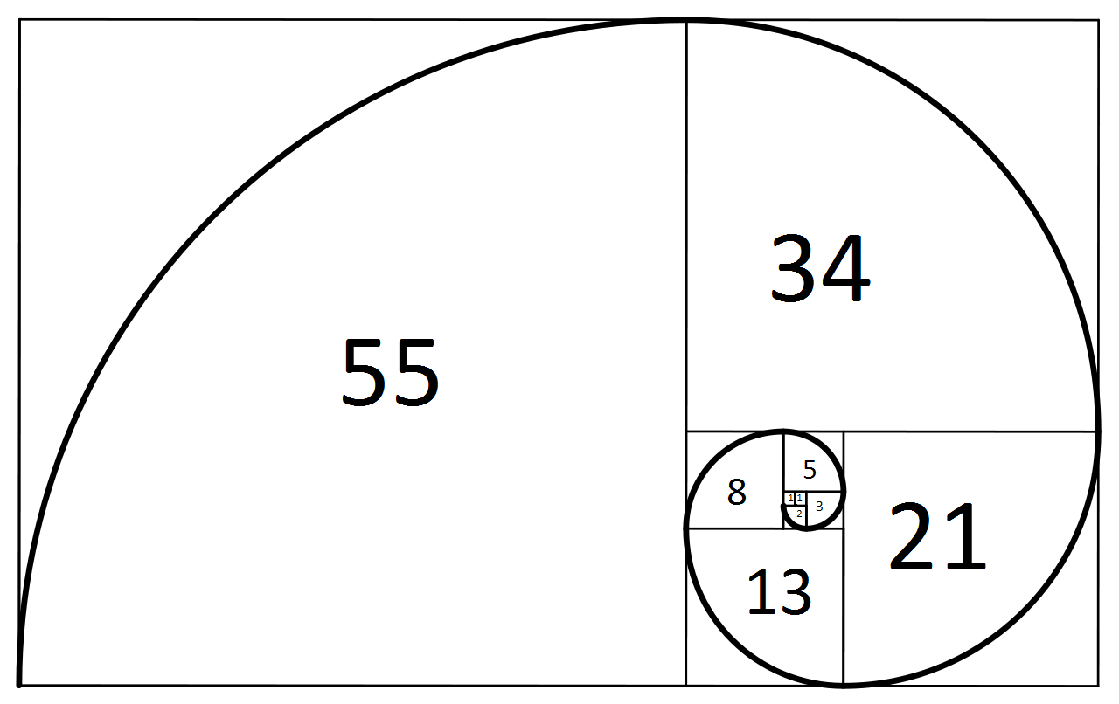
Recursión múltiple
  Varias llamadas recursivas
  Ejemplo: Cálculo de los números de Fibonacci
0 si n = 0
Fib(n)
1 si n = 1
Fib(n-1) + Fib(n-2) si n > 1
Dos llamadas recursivas

Slide 40

Recursión múltiple
0 si n = 0
  ...
  int main() {
  for (int i = 0; i < 20; i++) {
  Mostrar(fibonacci(i));
  Mostrar(“\n”);
  }
  return 0;
  }
  int fibonacci(int n) {
  int resultado;
  if (n == 0) {
  resultado = 0;
  }
  else if (n == 1) {
  resultado = 1;
  }
  else {
  resultado = fibonacci(n - 1) + fibonacci(n - 2);
  }
  return resultado;
  }
Fib(n)
1 si n = 1
Fib(n-1) + Fib(n-2) si n > 1

Slide 41
Recursión anidada
  En una llamada recursiva alguno de los argumentos es otra llamada
  Ejemplo: Cálculo de los números de Ackermann:
n + 1 si m = 0
Ack(m, n)
Ack(m-1, 1) si m > 0 y n = 0
Ack(m-1, Ack(m, n-1)) si m > 0 y n > 0
Argumento que es una llamada recursiva

Slide 42
Recursión anidada
n + 1 si m = 0
Números de Ackermann
  ...
  int ackermann(int m, int n) {
  int resultado;
  if (m == 0) {
  resultado = n + 1;
  }
  else if (n == 0) {
  resultado = ackermann(m - 1, 1);
  }
  else {
  resultado = ackermann(m - 1, ackermann(m, n - 1));
  }
  return resultado;
  }
Ack(m, n)
Ack(m-1, 1) si m > 0 y n = 0
Ack(m-1, Ack(m, n-1)) si m > 0 y n > 0
Pruébalo con números muy bajos:
Se generan MUCHAS llamadas recursivas

Slide 43
Recursión anidada
n + 1 si m = 0
Números de Ackermann
Ack(m, n)
Ack(m-1, 1) si m > 0 y n = 0
Ack(m-1, Ack(m, n-1)) si m > 0 y n > 0
ackermann(1, 1)
ackermann(0, ackermann(1, 0))
2
3
ackermann(0, 1)
ackermann(0, 2)

Slide 44
Recursión anidada
n + 1 si m = 0
Números de Ackermann
Ack(m, n)
Ack(m-1, 1) si m > 0 y n = 0
Ack(m-1, Ack(m, n-1)) si m > 0 y n > 0
ackermann(2, 1)
ackermann(1, ackermann(2, 0))
3
5
ackermann(1, 1)
ackermann(0, ackermann(1, 0))
2
3
ackermann(0, 1)
ackermann(0, 2)
ackermann(1, 3)
ackermann(0, ackermann(1, 2))
ackermann(0, ackermann(1, 1))
4
5
ackermann(0, ackermann(1, 0))
2
3
ackermann(0, 1)
ackermann(0, 3)
ackermann(0, 2)
ackermann(0, 4)

Slide 45
Fundamentos de la programación
Ejemplos de algoritmos recursivos

Slide 46
Búsqueda binaria
  Parte el problema en subproblemas más pequeños
  Aplica el mismo proceso a cada subproblema
  Naturaleza recursiva (casos base: encontrado o no queda lista)
  → La repetición se consigue con las llamadas recursivas
Partimos de la lista completa
Si no queda lista... terminar (lista vacía: no encontrado)
En caso contrario...
Comprobar si el elemento en la mitad es el buscado
Si es el buscado... terminar (encontrado)
Si no...
Si el buscado es menor que el elemento mitad...
Repetir con la primera mitad de la lista
Si el buscado es mayor que el elemento mitad...
Repetir con la segunda mitad de la lista

Slide 47
Búsqueda binaria
  Dos índices que indiquen el inicio y el final de la sublista:
  int buscar(tLista lista, int buscado, int ini, int fin)
  // Devuelve el índice (0, 1, ...) o -1 si no está
  ¿Cuáles son los casos base?
  Que ya no quede sublista (ini > fin) → No encontrado
  Que se encuentre el elemento

Slide 48
Búsqueda binaria
  int buscar(tLista lista, int buscado, int ini, int fin) {
  int pos = -1;
  if (ini <= fin) {
  int mitad = (ini + fin) / 2;
  if (buscado == lista.elementos[mitad]) {
  pos = mitad;
  }
  else if (buscado < lista.elementos[mitad]) {
  pos = buscar(lista, buscado, ini, mitad - 1);
  }
  else {
  pos = buscar(lista, buscado, mitad + 1, fin);
  }
  }
  return pos;
  }
  Llamada: pos = buscar(lista, valor, 0, lista.cont - 1);

Slide 49
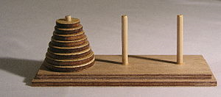
Las Torres de Hanoi
  Cuenta una leyenda que en un templo de Hanoi se dispusieron tres pilares de diamante y en uno de ellos 64 discos de oro, de distintos tamaños y colocados por orden de tamaño con el mayor debajo
  Cada monje, en su turno, debía mover un único disco de un pilar
  a otro, para con el tiempo conseguir entre todos llevar la torre del pilar inicial a uno de los otros dos; respetando una única regla: nunca poner un disco sobre otro de menor tamaño
  Cuando lo hayan conseguido, ¡se acabará el mundo!
  [Se requieren al menos 2⁶⁴-1 movimientos; si se hiciera uno por segundo,
  se terminaría en más de 500 mil millones de años]
Torre de ocho discos (wikipedia.org)

Slide 50
Las Torres de Hanoi
  Queremos resolver el juego en el menor número de pasos posible
  ¿Qué disco hay que mover en cada paso y a dónde?
  Identifiquemos los elementos (torre de cuatro discos):
  Cada pilar se identifica con una letra
  Mover del pilar X al pilar Y:
  Coger el disco superior de X y ponerlo encima de los que haya en Y
A
B
C

Slide 51
Las Torres de Hanoi
  Resolución del problema en base
  a problemas más pequeños
  Mover N discos del pilar A al pilar C:
  Mover N-1 discos del pilar A al pilar B
  Mover el disco del pilar A al pilar C
  Mover N-1 discos del pilar B al pilar C
  Para llevar N discos de un pilar origen a
  otro destino se usa el tercero como auxiliar
  Mover N-1 discos del origen al auxiliar
  Mover el disco del origen al destino
  Mover N-1 discos del auxiliar al destino
Mover 4 discos de A a C
A
B
C
A
B
C
A
B
C
A
B
C

Slide 52

Las Torres de Hanoi
  Mover N-1 discos se hace igual, pero
  usando ahora otros origen y destino
  Mover N-1 discos del pilar A al pilar B:
  Mover N-2 discos del pilar A al pilar C
  Mover el disco del pilar A al pilar B
  Mover N-2 discos del pilar C al pilar B
  Naturaleza recursiva de la solución
Mover 3 discos de A a B
A
B
C
A
B
C
A
B
C
Simulación para 4 discos (wikipedia.org)
A
B
C

Slide 53
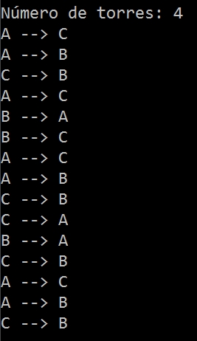
Las Torres de Hanoi
hanoi.cpp
  Caso base: no quedan discos que mover
  ...
  void hanoi(int n, char origen, char destino, char auxiliar) {
  if (n > 0) {
  hanoi(n - 1, origen, auxiliar, destino);
  Mostrar(origen + " --> " + destino );
  hanoi(n - 1, auxiliar, destino, origen);
  }
  }
  int main() {
  int n;
  Mostrar("Número de torres: ");
  n = Introduce();
  hanoi(n, 'A', 'C', 'B');
  return 0;
  }

Slide 54
Fundamentos de la programación
Recursión frente a iteración

Slide 55
Recursión frente a iteración
  int factorial(int n) {
  int fact;
  if (n == 0) {
  fact = 1;
  }
  else {
  fact = n * factorial(n - 1);
  }
  return fact;
  }
int factorial(int n) {
int fact = 1;
for (int i = 1; i <= n; i++) {
fact = fact * i;
}
return fact;
}

Slide 56
Recursión frente a iteración
¿Qué es preferible?
  Cualquier algoritmo recursivo tiene uno iterativo equivalente
  Los recursivos son menos eficientes que los iterativos:
  Sobrecarga de las llamadas a subprograma
  Si hay una versión iterativa sencilla, será preferible a la recursiva
  En ocasiones la versión recursiva es mucho más simple
  Será preferible si no hay requisitos de rendimiento

Slide 57
Fundamentos de la programación
Estructuras de datos recursivas

Slide 58
Estructuras de datos recursivas
Definición recursiva de listas
  Ya hemos definido de forma recursiva alguna estructura de datos:
  Las listas son secuencias:
  La lista 1, 2, 3 consiste en el elemento 1 seguido de la lista 2, 3, que,
  a su vez, consiste en el elemento 2 seguido de la lista 3, que, a su vez,
  consiste en el elemento 3 seguido de la lista vacía (caso base)
  Hay otras estructuras con naturaleza recursiva (p.e., los árboles)
elemento seguido de una secuencia
Secuencia
secuencia vacía (ningún elemento)
elemento seguido de una lista
Lista
lista vacía (ningún elemento) (Caso base)

Slide 59
Estructuras de datos recursivas
Procesamiento de estructuras de datos recursivas
  Naturaleza recursiva de las estructuras: procesamiento recursivo
  Procesar (lista):
  Si lista no vacía (caso base):
  Procesar el primer elemento de la lista // Código anterior
  Procesar (resto(lista))
  Procesar el primer elemento de la lista // Código posterior
  resto(lista): sublista tras quitar el primer elemento

Slide 60



Acerca de Creative Commons
Licencia CC (Creative Commons)
  Este tipo de licencias ofrecen algunos derechos a terceras personas bajo ciertas condiciones.
  Este documento tiene establecidas las siguientes:
  Pulsa en la imagen de arriba a la derecha para saber más.
Reconocimiento (Attribution):
En cualquier explotación de la obra autorizada por la licencia
hará falta reconocer la autoría.
No comercial (Non commercial):
La explotación de la obra queda limitada a usos no comerciales.
Compartir igual (Share alike):
La explotación autorizada incluye la creación de obras derivadas
siempre que mantengan la misma licencia al ser divulgadas.

